Slide 1

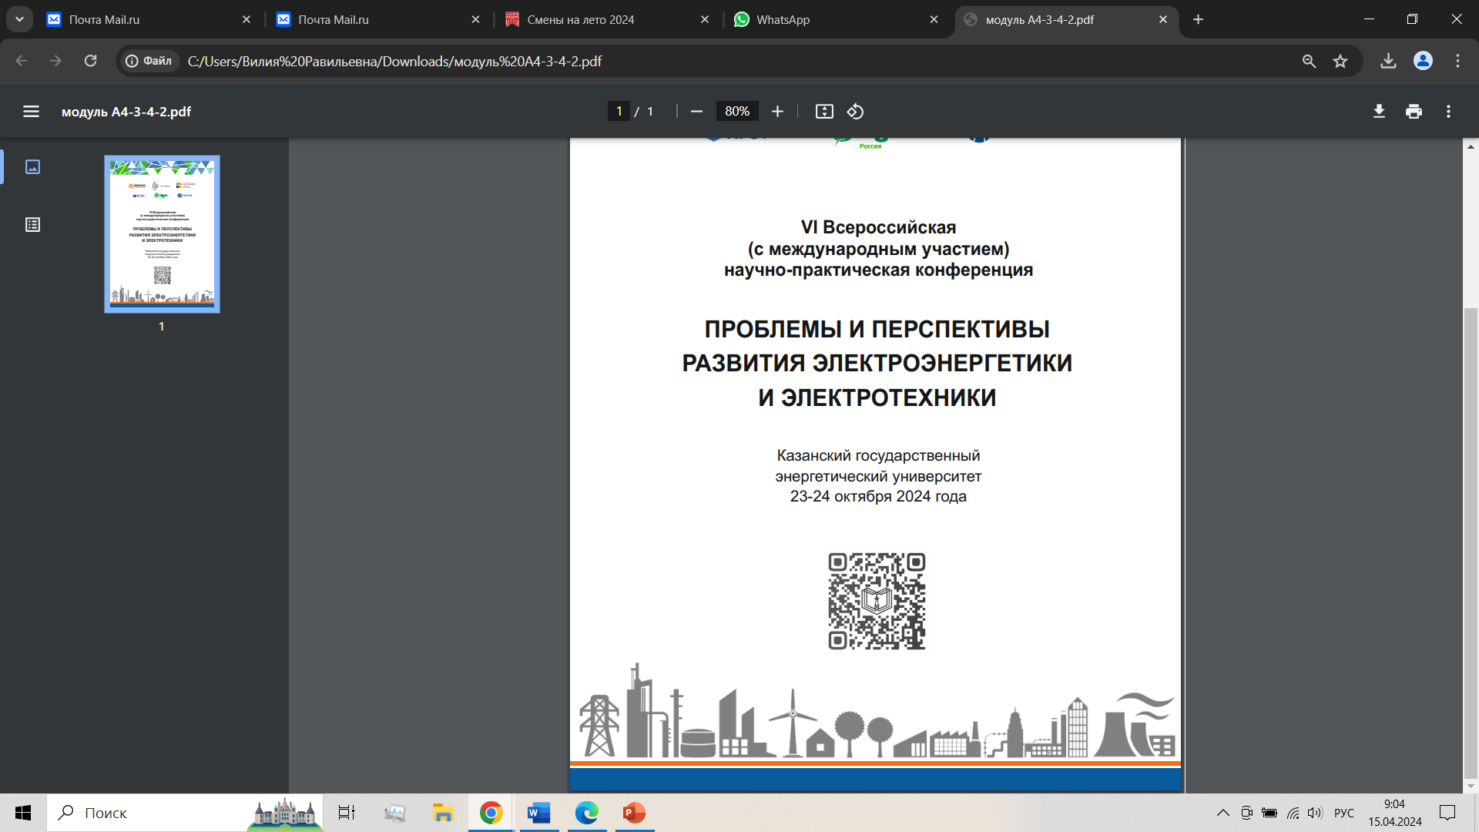
Название Проектной
работы
_______________________
_______________________
_______________________
Место для фото
или иллюстрации

Slide 2

Описание проблематики
Характеристика замысла проекта (1 слайд)
Место для фото
или иллюстрации
Попробуйте кратко ответить на вопросы:
Что именно вы сделали?
Для чего нужен данный проект?
Какую проблему он решает?
Кому может быть полезен проект?

Slide 3
Тема
Презентация объекта с учетом актуальности, востребованности, существования аналогов.
Характеристика уникальности проектной идеи.
Место для фото
или иллюстрации
Попробуйте кратко ответить на вопросы:
Какие есть аналоги предложенного проекта?
В чем отличие вашего проекта от существующих аналогов?

Slide 4
Идея
Описание подходов или
технологии, с помощью
которых задуманный проект может быть реализован (1-3 слайда)
Место для фото
или иллюстрации
Попробуйте кратко ответить на вопрос:
Как достичь намеченных целей?
Какие методы, технологии, или инструменты применяются при реализации?

Slide 5
План
Описание плана работы над проектом
(1 слайд)

Slide 6
Этапы работы
Место для фото
или иллюстрации
Место для фото
или иллюстрации
Место для фото
или иллюстрации
Отражение основных этапов реализации проекта (1 слайд)
Попробуйте кратко ответить на вопросы:
Какие шаги были предприняты для осуществления плана подготовки Конкурсного задания?

Slide 7
Результаты
Демонстрация итогов вашей работы,
описание итогового «продукта» (макета, прототипа, чертежа, 3D-модели, прочее).
Опишите связь между задуманным (планом) и реализованным (результатом) в проекте(1-2 слайда)
Место для фото
или иллюстрации
Попробуйте кратко ответить на вопрос:
Что получилось в итоге?
Что получилось лучше/хуже, чем задумывалось?
Почему был использован такой дизайн, способ компоновки, такие материалы?

Slide 8
Выводы
Подведение итогов Проектной работы
(1 слайд)
Попробуйте кратко ответить на вопрос:
Как вы сами оцениваете качество полученного результата?
Что бы вы в дальнейшем добавили/изменили в подходе и конечном проекте, чтобы его улучшить?

